Slide 1
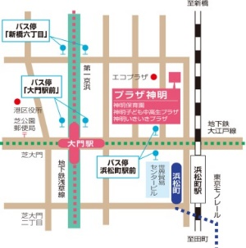
神明deオレンジカフェ
レッツ♪コグニサイズ♪
＆ミニ講話『私の居場所づくり』
マスク着用、
手指消毒、
三密を避ける等の感染予防対策をお願いしています。
講演後に相談ごとや質問にお答えする時間を設けています。
管理栄養士や看護師（高齢者相談センター相談員）がお伺いします。どうぞお気軽にご参加、ご相談ください。
簡単な運動と認知課題（しりとりや計算など）を同時に行う“コグニサイズ” 。
皆で一緒に、間違えて笑って、試行錯誤しながら楽しんで行いましょう！
また、地域の支え合い活動を支援している港社協の生活支援コーディネーターが“私の居場所づくり”についてお話してくださいます。
オレンジカフェとは…
認知症初期の人やその家族、また認知症予防に関心のある人を対象に、身近な地域で相談や交流ができる場として設けている場です。
日時:4月11日（月）午後2時～3時
会場：神明いきいきプラザ 4階 集会室B
●参加費：無料
●定 員：15名 【先着順】
●申込み先：芝地区高齢者相談センター
☎０３-５２３２-０８４０
◆締め切り：4月8日（金）まで
・講座終了後、高齢者相談
センター職員による個別相談をご希望の方はお申し出ください。
・感染予防のため手指消毒及びマスク着用をお願い致します。
・飲み物は各自ご用意ください。
【主催】芝地区高齢者相談センター【共催】神明いきいきプラザ
港区社会福祉協議会

